Slide 1
东施效颦
《庄子》

Slide 2
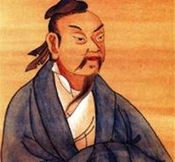
认识庄子
庄子：名周，战国时期哲学家，道家学派的创始人之一，《庄子》收入庄周及其弟子的作品。

Slide 3
“东施效颦”的由来
西施是春秋时期越国的美女，实际上并没有东施这个人物，而是写西施同村的一个丑妇，后来人称其为东施。这个丑妇模仿东施“效颦”，因此丑妇效颦的故事转化为“东施效颦”的成语，而且还有后半截为“适中其丑”。

Slide 4
pín颦
东施效颦
《庄子》
西施病心而颦其里，其里之丑人见而美之，归亦捧心而颦其里。其里之富人见之，坚闭门而不出；贫人见之，挈妻子而去之走 。彼知颦美而不知颦之所以美。
效
里
美之
捧心
qiè
挈
挈
妻子
去
走
所以
字义解释

Slide 5
pín颦
东施效颦
《庄子》
西施病心而颦其里，其里之丑人见而美之，归亦捧心而颦其里。其里之富人见之，坚闭门而不出；贫人见之，挈妻子而去之走 。彼知颦美而不知颦之所以美。
效
里
美之
捧心
qiè
挈
挈
妻子
去
走
所以
译文

Slide 6
效：模仿
里：乡里，村里
美之：认为她这样很美
捧心：捂着胸口
挈：带领
妻子：妻子和儿女
去：离开，躲开
走：跑
解释字义

Slide 7
译文：
西施心口痛，皱着眉头从街上走过。同村一个丑妇人看见西施这个样子，觉得很美，回去时也捂着胸口，皱着眉从街上走过。
古文：
西施病心而颦其里，其里之丑，见之而美之，归亦捧心而颦其里 。

Slide 8
古文：
其里之富人见之，坚闭门而不出；贫人见之，挈妻子而去之走。
译文：
村里的富人看见她这副模样，都紧闭着大门不愿出来；穷人见了，带着妻子儿女，远远避开。
之
的
之
她这副模样

Slide 9
彼知颦美
而不知颦之所以美。
译文：
这个丑妇看到西施皱眉的样子很美，却不明白她皱眉的样子为什么美。

Slide 10
东施效颦 《 庄子》
西施病心而颦其里，其里之丑人见而美之，归亦捧心而颦其里。其里之富人见之，坚闭门而不出；贫人见之，挈妻子而去之走 。 彼知颦美而不知颦所以美。
讨论

Slide 11
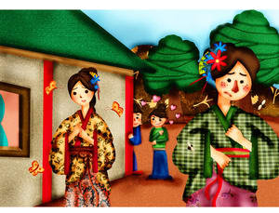
讨论交流1：
同样是皱眉捧心，西施的样子为什么美？东施的样子为什么丑？

Slide 12
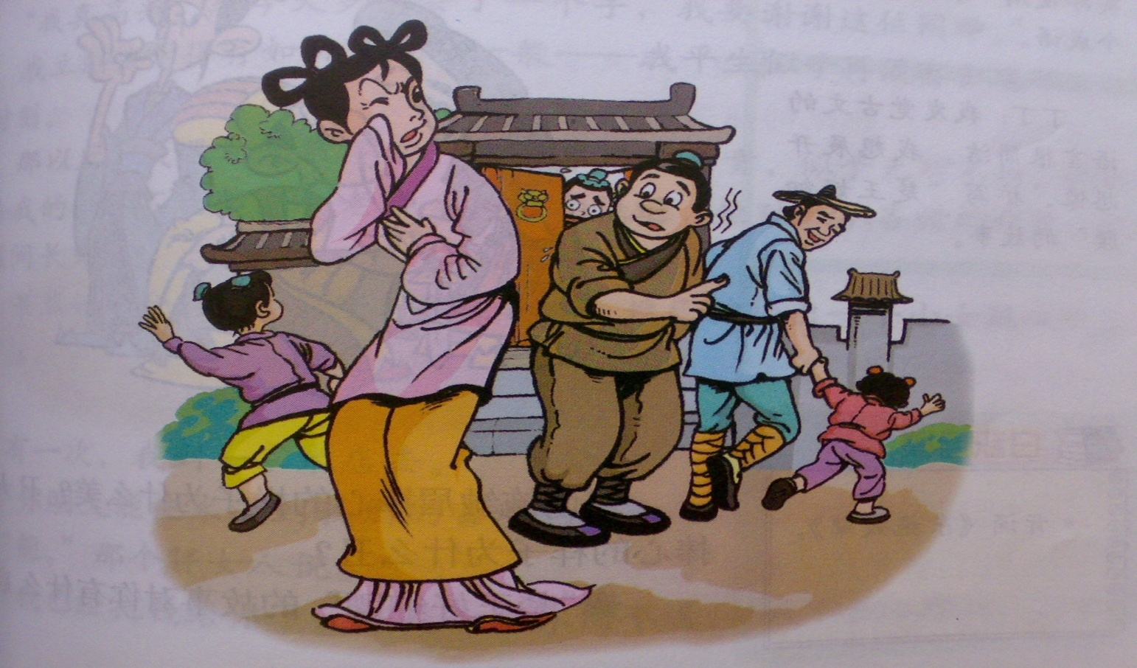
讨论交流2：
东施真的很丑吗？你从何得知？

Slide 13
展开想象：
邻居们见到东施效颦的样子，可能有的……有的……还有的……
讨论交流3：
邻居们为什么会有此反应——避开、不出门等？

Slide 14
话“东施”
学了本文后，你想对东施说些什么？
不顾自己的实际情况，机械而
盲目地模仿他人，结果只能弄巧
成拙，显得自己愚蠢可笑。

Slide 15
联系实际谈“效颦”
《红楼梦》第三十回，宝玉看见黛玉葬花，认为葬花的这种行为只适合黛玉，如果旁人“若真也葬花，可谓‘ 东施效颦’，不但不为奇特，且更可厌了”。

Slide 16
练习背诵
东施效颦
西施病 ，其里之丑人 ，
而颦其里。其里之富人见之， ；贫人见之， 。 彼知 。
返回

Slide 17
布置作业
1、阅读《邯郸学步》，写一写读后感。
2、继续背诵《东施效颦》。

